Slide 1
MARKETPILOT · FINAL PROJECT
MarketPilot
מהמידע הגולמי
לתרחיש החלטה
01
LIVE
מה קורה עכשיו
02
CERTIFIED
מה עבר בדיקה
סביבת מחקר אחת לסוחר
מחברת נתונים, סיכון והסבר
לתמונה שאפשר לסמוך עליה
03
EXPLAINED
למה התקבלה התוצאה
עמיחי · פרויקט גמר · הנדסת נתונים
Notes:
זמן מומלץ: 00:00–00:30
פתח כאדם שמציג בעיה שהוא באמת רצה לפתור: כשאני מסתכל על מניה, המחיר לבדו לא מספיק לי. אני רוצה לדעת אם הנתון טרי, מה השתנה בחברה, מה הסיכון והאם הרעיון עמד במבחן היסטורי. לכן בניתי סביבת מחקר שמרכזת את התמונה ומאפשרת לעקוב עד מקור הנתון. המערכת אינה שולחת פקודות מסחר ואינה מבטיחה תשואה.
מקור ואימות: docs/project-context.md; docs/architecture/architecture.md

Slide 2
THE PROBLEM
המחיר הוא רק תחילת השאלה
האתגר אינו מחסור במידע.
האתגר הוא לחבר מחיר, איכות, מצב החברה וסיכון
לתמונה אחת שאפשר להסביר.
04
03
02
01
האם הרעיון עבד בעבר?
מה השתנה בחברה?
האם הנתון אמין?
מה קורה עכשיו?
השוואה למדד השוק ועלויות
דיווחים רשמיים של החברה
טריות, איכות ומקור
מחיר, נפח ומגמה
02
Notes:
זמן מומלץ: 00:30–01:15
ספר את הבעיה מנקודת המבט שלך כמשתמש: כדי לבחון מניה צריך לעבור בין גרף, חדשות, דיווחי חברה וכלי ניתוח, ועדיין לא תמיד ברור מה טרי ומה אמין. ארבע השאלות בתחתית הפכו לדרישות המוצר: להבין מה קורה, לבדוק את איכות הנתון, להוסיף הקשר עסקי ולבחון את הרעיון על העבר.
מקור ואימות: docs/project-context.md

Slide 3
PRODUCT VALUE
ממערכת נתונים לכלי מחקר לסוחר
04
03
02
01
מסבירה
בודקת
מבינה
אוספת
תרחיש החלטה
עם סיכון והקשר
איכות נתונים
והיסטוריה
מגמה, תנודתיות
ודיווחי חברה
שוק חי ומידע
רשמי
התוצאה: פחות זמן בחיפוש ובהצלבת מסכים, ויותר זמן בהבנת ההזדמנות, הסיכון והסיבה להחלטה.
המערכת תומכת בהחלטה בלבד. ההחלטה והביצוע נשארים בידי המשתמש.
03
Notes:
זמן מומלץ: 01:15–02:00
הסבר את הערך בשפה עסקית: במקום לעבור בין כמה מקורות ולנסות לחבר הכול לבד, המשתמש מקבל סביבת מחקר אחת. המערכת מרכזת נתוני שוק ומידע רשמי, בודקת איכות, מוסיפה הקשר ומציגה תרחיש עם טווח כניסה, נקודת ביטול ויחס סיכון־סיכוי. היא מקצרת את זמן המחקר ומעלה את רמת השקיפות, אבל ההחלטה והביצוע נשארים בידי המשתמש.
מקור ואימות: docs/project-context.md; docs/decisions/ADR-008-decision-intelligence.md

Slide 4
SYSTEM ARCHITECTURE
איך הנתון עובר מהמקור למסך
מסלולים נפרדים למהירות, ראיה גולמית ואישור — ושכבת החלטה מעליהם
LIVE PATH
API + Web
MariaDB Gold
Spark
Kafka
Python
Alpaca
החוויה למשתמש
מידע מוכן למוצר
Streaming + Batch
תעבורה ו־Replay
קליטה וחוזי מידע
נתוני שוק
BROWSER BOUNDARY
הדפדפן מתקשר רק עם שכבת ה־API
CERTIFIED PATH
Airflow
MinIO Silver
MinIO Bronze
תזמון ובקרה בלבד
Parquet נקי וקנוני
מקור גולמי ובלתי משתנה
התזמור אינו מפעיל עיבוד רציף. הוא מנהל רק עבודות תחומות, לרבות דיווחי חברות ונתוני עבר.
השכבה הגולמית שומרת ראיה; השכבה הנקייה מנרמלת; שכבת ההגשה מזינה כללים ומודל.
04
Notes:
זמן מומלץ: 02:00–03:15
פתח במשפט: כל מסלול עונה על צורך אחר. עקוב אחר השורה העליונה מימין לשמאל: Alpaca הוא מקור השוק, Python מאחד את הנתונים לחוזה, Kafka מפריד בין היצרן לצרכנים, Spark מעבד, ו-MariaDB Gold מגיש את התוצאה ל-API ול-Web. במקביל Kafka נשמר ב-Bronze, Spark Batch מנקה ל-Silver, ורק אחרי בדיקות מפרסם Gold מאושר. SEC ו-Corporate Actions נכנסים בעבודות תחומות ומוסיפים הקשר פונדמנטלי. מעל Gold יושבים כללי v1 ושכבת v2 המוגנת. Airflow מתזמן עבודות תחומות בלבד; הדפדפן מתקשר רק עם ה-API.
מקור ואימות: docs/architecture/architecture.md; docs/decisions/ADR-001-storage-strategy.md; ADR-002-airflow-boundary.md; ADR-003-streaming-lifecycle.md

Slide 5
LIVE VS CERTIFIED
מהיר בזמן אמת, מאושר אחרי בדיקה
מהיר עכשיו
המסלול החי מספק תמונת מצב בזמן שהשוק פעיל
Gold PROVISIONAL
Spark Streaming
Kafka
Alpaca
מוכן לתצוגה
DOCKER COMPOSE OWNS THE LIFECYCLE
אמין לאחר הסגירה
המסלול המאושר בונה מחדש את היום מן המקור ומפעיל שערי איכות
Gold CERTIFIED
Data Quality
Silver
Spark Batch
Bronze
AIRFLOW SCHEDULES AND MONITORS
05
Notes:
זמן מומלץ: 03:15–04:15
הסבר את ההבדל כהבטחה למשתמש. Provisional אומר מה ידוע עכשיו. Certified אומר שהיום נבנה מחדש מן המקור ועבר בדיקות. Docker Compose מנהל שירותים ארוכי חיים; Airflow מתזמן ומנטר עבודות תחומות. אל תגיד ש-Airflow מפעיל את ה-Streaming.
מקור ואימות: docs/decisions/ADR-002-airflow-boundary.md; docs/decisions/ADR-004-provisional-certified-publication.md

Slide 6
TECHNOLOGY CHOICES
בחירה מודעת: כלי מתאים לכל אחריות
TECHNOLOGY
התפקיד במערכת
למה היא, ולא החלופה
Kafka
יומן אירועים בין המקור לצרכנים
מפריד בין רכיבים ושומר היסטוריה; לא חיבור ישיר
Spark
מנוע אחד לעיבוד רציף ולעבודות אצווה
אותו מנוע לשני מסלולים; לא שתי לוגיקות נפרדות
Airflow
תזמון ותלות בין עבודות שמסתיימות
סטטוס, לוגים וניסיון חוזר; לא תזמון ידני
MinIO
אחסון גולמי וקבצים אנליטיים
מותאם לקבצים ולארכיון; לא תיקייה מקומית או מסד הגשה
MariaDB
שכבת נתונים מוכנה לאפליקציה
שאילתות ואינדקסים מהירים; לא אחסון קבצים
Docker Compose
מחזור החיים של השירותים המקומיים
פשוט לשחזור מקומי; לא הפעלה ידנית או תשתית כבדה
בחרתי בכוונה בכלים שלמדנו ונחשפנו אליהם בקורס, ואז חיברתי ביניהם לפי גבולות אחריות ברורים.
06
Notes:
זמן מומלץ: 04:15–05:05
פתח בכנות: בחרתי לעבוד עם הכלים שלמדנו ונחשפנו אליהם בקורס, אבל לא חיברתי אותם רק כדי לסמן וי. לכל כלי נתתי אחריות שמתאימה לחוזקות שלו. Kafka עדיף כאן על חיבור ישיר כי הוא מפריד בין המקור לצרכנים ומאפשר Replay. Spark חוסך שני מנועי עיבוד שונים למסלול החי ולאצווה. Airflow נותן תלויות, ניסיונות חוזרים ולוגים במקום אוסף משימות Cron. MinIO שומר מידע גולמי ו-Parquet בצורה שדומה ל-S3, במקום לערבב ארכיון עם מסד ההגשה. MariaDB מתאים לשאילתות SQL מהירות של האפליקציה, ו-Docker Compose נותן סביבה מקומית שחוזרת על עצמה בלי המורכבות של Kubernetes. אל תקריא את כל הטבלה; בחר שתיים או שלוש דוגמאות והסבר את שיקול הדעת.
מקור ואימות: docs/architecture/architecture.md

Slide 7
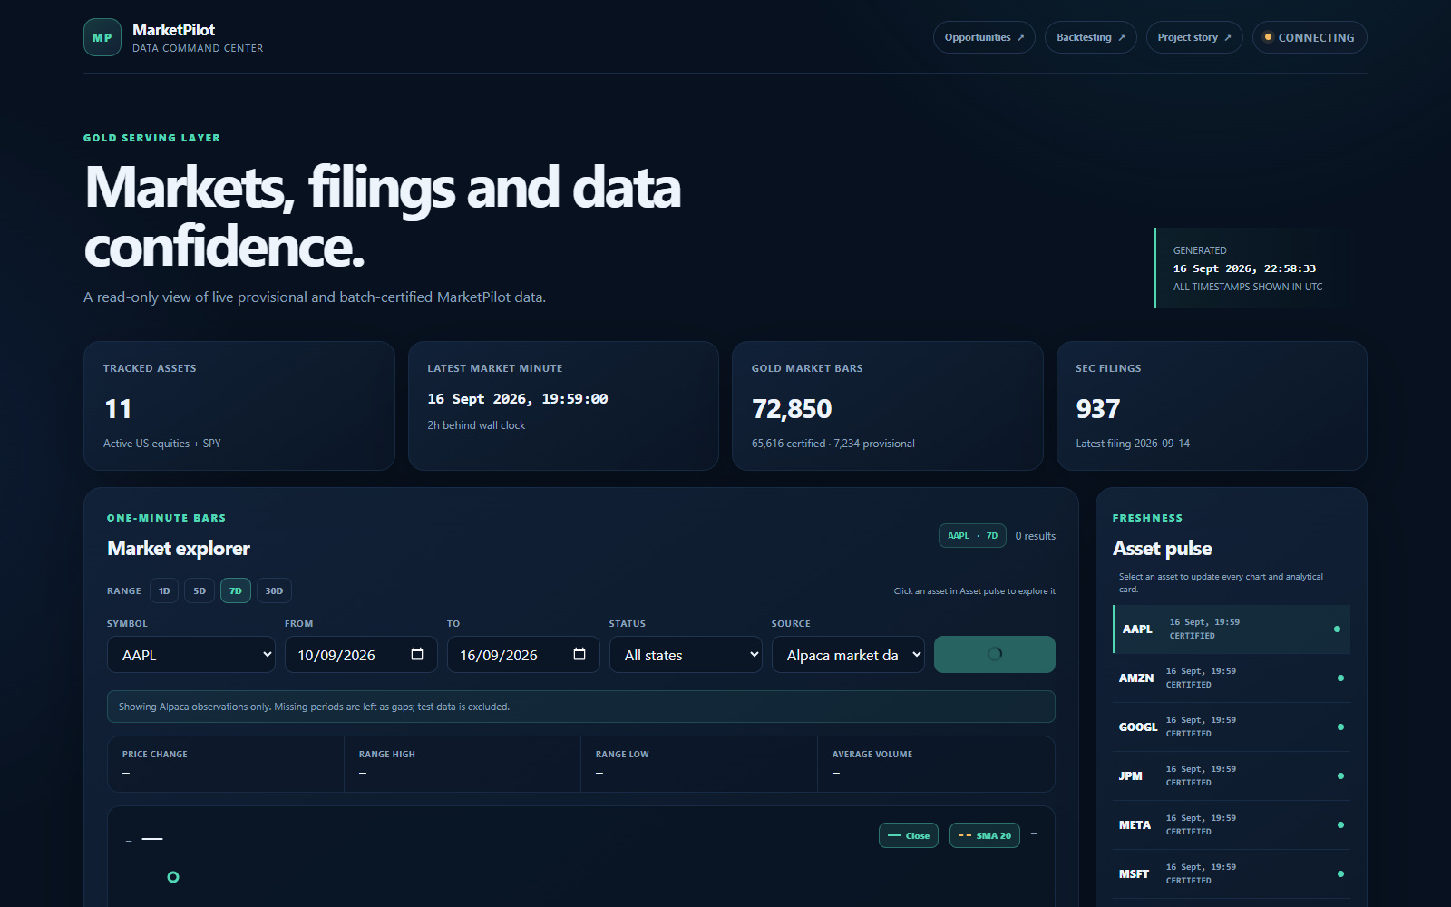
PRODUCT EVIDENCE
מסך אחד, עם יכולת לרדת עד המקור
מסך המחקר הראשי
מחיר, נפח, Indicators, דיווחי חברה וטריות נתונים במקום אחד.
11
נכסים במעקב
72,850
נרות Gold
65,616
נרות Certified
937
רשומות SEC
07
Notes:
זמן מומלץ: 05:05–05:45
הצג את צילום המסך כראיה, לא כקישוט. המשתמש מקבל תמונת מחקר אחת: מחיר, נפח, אינדיקטורים, דיווחי חברה וטריות. מאחורי כל ערך יש API, סטטוס פרסום ו-Lineage. המסך מפשט את המורכבות, אך אינו מסתיר אותה. אם שואלים על המספרים, ציין שהם Snapshot מתוארך ולא נתון שיווקי קבוע.
מקור ואימות: docs/presentation/assets/dashboard.png; docs/final-presentation-verification.md

Slide 8
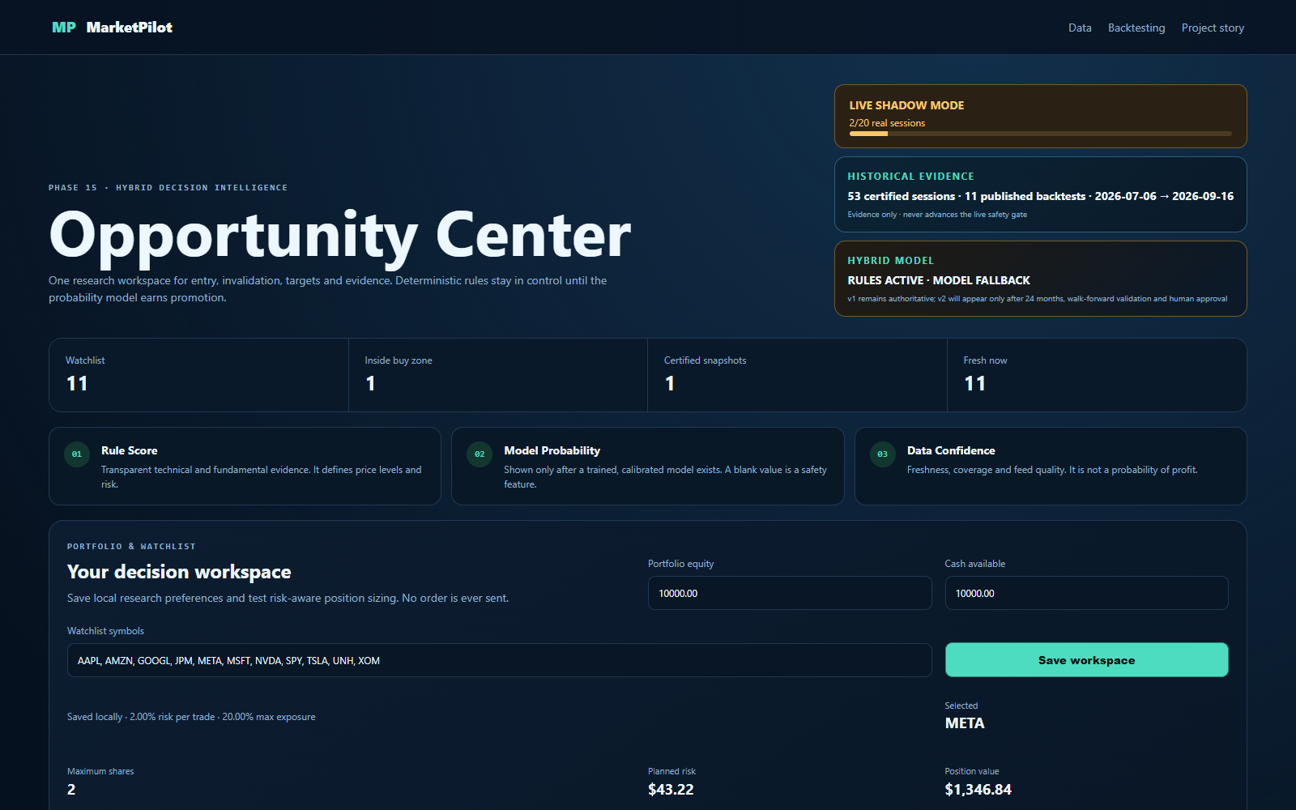
DECISION INTELLIGENCE
החלטה שמפרידה בין ראיה, הסתברות וסיכון
שלוש שכבות שונות
RULE SCORE
מה הכללים תומכים
MODEL PROBABILITY
רק לאחר אימון ואימות
DATA CONFIDENCE
איכות, כיסוי וטריות
LEVELS + RISK
כניסה, ביטול ויעדים
2 / 20
ימי Shadow Mode חיים
V2 FALLBACK
אין הסתברות מומצאת
08
Notes:
זמן מומלץ: 05:45–06:35
פתח כך: המלצה בלי נקודת ביטול ובלי גודל פוזיציה היא רק דעה. המסך מפריד בין Rule Score, שמסכם ראיות לפי כללים שקופים; Data Confidence, שמודד איכות וטריות; ו-Model Probability, שתופיע רק לאחר אימון וכיול. כרגע v1 מחשב Buy Zone, Stop, Targets ו-Risk/Reward. Shadow Mode עומד על 2/20 ו-v2 נמצא ב-FALLBACK, ולכן המערכת אינה מציגה הסתברות לא מוכחת. זהו מנגנון בטיחות, לא חוסר שמסתירים.
מקור ואימות: docs/decisions/ADR-008-decision-intelligence.md; docs/decisions/ADR-009-hybrid-decision-intelligence.md

Slide 9
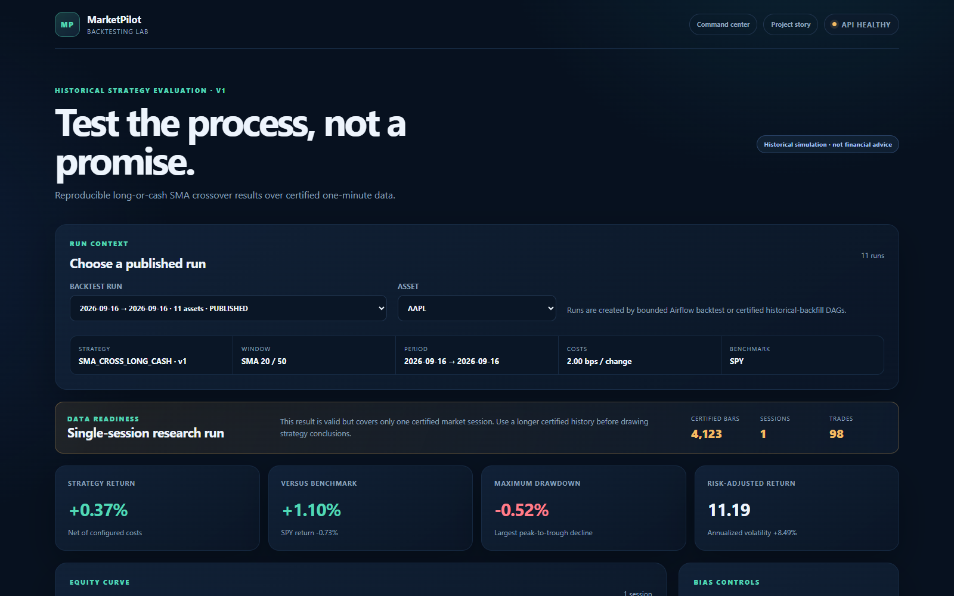
HISTORICAL VALIDATION
בדיקה היסטורית שלא מסתירה חיכוך
ריצה מאושרת
53
ימי מסחר מאושרים
11
ריצות מפורסמות
65,616
נרות Certified
האות של נר t משפיע רק על הנר הבא, והחישוב כולל עלויות והחלקת מחיר.
09
Notes:
זמן מומלץ: 06:35–07:25
הדגש שהמטרה אינה לייצר גרף יפה אלא ניסוי שאפשר לבקר. הקלט כולל רק Certified Gold. אות שנוצר בנר מסוים יכול להשפיע רק מהנר הבא, כדי למנוע Look-ahead. עלויות ו-Slippage מפחיתים את התוצאה במקום להיעלם מהמודל. כך גם תוצאה חלשה היא מידע שימושי. ביצועי עבר אינם הבטחת תשואה.
מקור ואימות: docs/architecture/architecture.md; docs/decisions/ADR-005-historical-backtesting.md

Slide 10
ENGINEERING CHALLENGES
האתגרים שהפכו לעקרונות תכנון
ההחלטה
המתח
נתון חי מוצג מיד. יום סגור נבנה מחדש ונבדק.
מהירות מול אמינות
PROVISIONAL / CERTIFIED
הפעלה חוזרת אינה יוצרת רשומה עסקית כפולה.
כשל וניסיון חוזר
CHECKPOINT · BUSINESS KEY · UPSERT
נתוני עבר עוברים שמירה גולמית ואיכות לפני פרסום.
היסטוריה בלי קיצור דרך
HISTORICAL TOPIC · BRONZE BARRIER
הדפדפן מקבל מידע רק דרך ממשק מוגבל לקריאה.
מוצר בלי חשיפת תשתית
READ-ONLY BACKEND API
10
Notes:
זמן מומלץ: 07:25–08:15
בחר שני אתגרים והצג את דרך החשיבה. הראשון: רציתי נתון מהיר, אבל לא רציתי לכנות יום פתוח 'מאושר'. לכן הפרדתי Provisional מ-Certified. השני: במערכת מבוזרת Retry הוא חלק מהחיים, ולכן לא ניסיתי למנוע כל ניסיון חוזר. תכננתי Business Keys, Checkpoint ו-Upsert כך שהניסיון החוזר יהיה בטוח. אם נשאר זמן, הסבר מדוע ה-Backfill עובר דרך Bronze ולא כותב ישירות למסד.
מקור ואימות: docs/decisions/ADR-003-streaming-lifecycle.md; ADR-004-provisional-certified-publication.md; ADR-007-certified-historical-acquisition.md

Slide 11
ROADMAP
מה כבר עובד, ומה נדרש לפני Production
המטרה אינה להוסיף עוד טכנולוגיה. המטרה היא להרחיב אמון, כיסוי ותפעול.
לפני הפעלה
שער הראיות
היום
03
02
01
v2 Shadow 20 days
בדיקת Calibration
אישור אנושי
24 חודשי נתונים
300 כניסות תקפות
Walk-Forward gates
53 ימים מאושרים
v1 Shadow 2/20
v2 FALLBACK
רק אחרי שערי האמון נשקול הזנת שוק מלאה, ענן, אבטחה וניטור תפעולי.
11
Notes:
זמן מומלץ: 08:15–08:55
הפרד בבירור בין קיים לעתידי. היום יש פלטפורמה מקומית מלאה, 53 ימי היסטוריה מאושרים, v1 Rules ו-Shadow Mode של 2/20. תשתית v2 קיימת אך נמצאת ב-FALLBACK כי אין עדיין 24 חודשי נתונים ומדגם של 300 כניסות. לאחר אימון נדרש Walk-Forward, כיול, 20 ימי Shadow חדשים ואישור אנושי. רק אחר כך יש מקום ל-SIP, S3 ואבטחת Production.
מקור ואימות: docs/implementation-plan.md; docs/decisions/ADR-009-hybrid-decision-intelligence.md

Slide 12
LIVE DEMO · 05:50
עוברים מהסיפור למערכת
מהאירוע הגולמי ועד תרחיש החלטה שאפשר להסביר ולשחזר
06
05
04
03
02
01
Backtesting
Opportunity
Airflow
MinIO
Kafka
Dashboard
החלטה ובדיקה
מקור ואישור
המוצר והאירוע
הדמו לקריאה בלבד. לא מפעילים Backfill, לא משנים נתונים ולא מציגים סודות.
12
Notes:
זמן מומלץ: 08:55–09:10
עצור לשנייה ועבור לדמו במשפט נקי: עד עכשיו הסברתי את ההיגיון. עכשיו אראה את אותה שרשרת במערכת עצמה. נעבור מהמסך העסקי לאירוע ב-Kafka, לראיית המקור ב-MinIO, לריצה המאושרת ב-Airflow, ולבסוף לתרחיש ההחלטה ולבדיקה ההיסטורית. פתח את סקריפט הדמו והתחל את הטיימר.
מקור ואימות: docs/presentation/demo-day-step-by-step-he.md; scripts/demo-preflight.ps1

